Slide 1

Información para la
Toma de Decisiones
Gerardo W. Flintsch
Director del Centro de Infraestructura Sostenible de Transporte
Profesor del Departamento de Ingeniería Civil y Medioambiental
Vice-Presidente y Director Técnico, FM Consultants
05/23/2019

Slide 2
Contenidos
Gestión de activos viales
Información necesaria y tecnologías de recolección de datos
Impacto de las tecnologías y paradigmas emergentes
Ejemplo
Puntuaciones finales

Slide 3
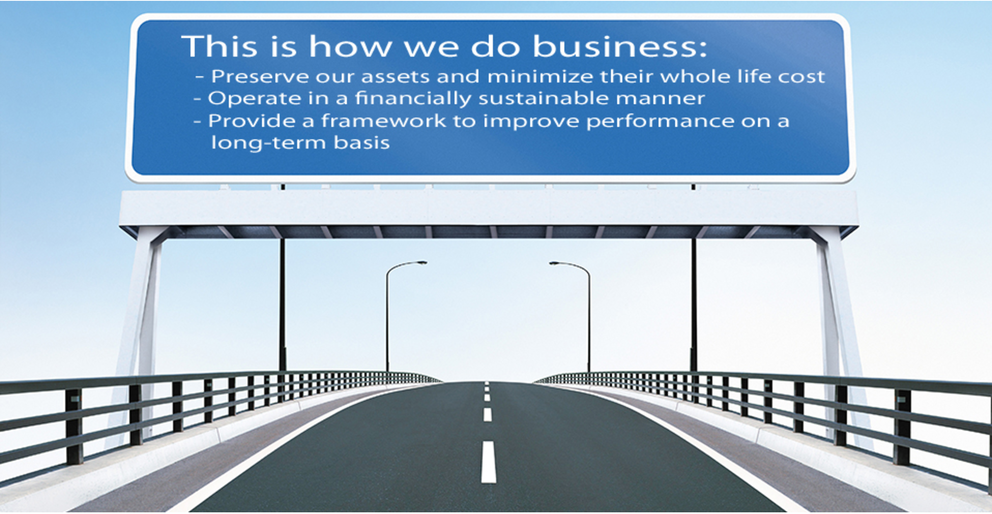
1. Gestión de Activos Viales (Pavimentos)

Slide 4
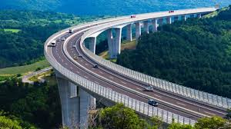
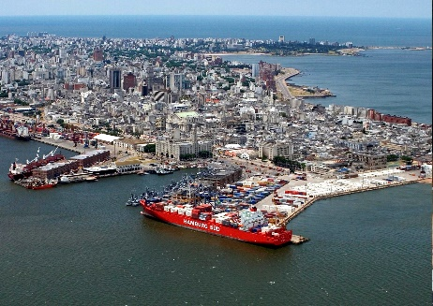

Importancia de la Infraestructura
  Economías productivas y competitivas
  Crecimiento económico sostenible
  Estabilidad social
  Desarrollo Sostenible
Sistema
Social
Sistema
Económico
Infraestructura
Medio Ambiente Natural

Slide 5
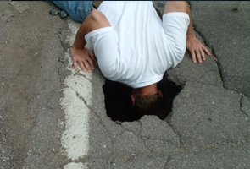
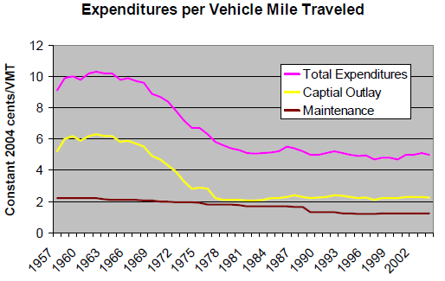

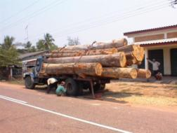
La Brecha en Infraestructura
La infraestructura vial ha sido descuidada
  Existe un deficit entre expectativas y nivel de servicio deseado
  → Afecta la calidad de vida y el desarrollo económico

Slide 6
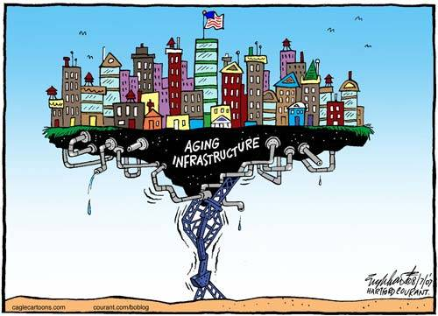
¿Como reducimos esa brecha?
La brecha en infraestructura puede reducirse en 60% mejorando la productividad
  Mejorar los procesos de gestión de activos es una de las estrategias
    Considerando toda la vida útil
    Optimización de inversiones
    Intervenciones alineadas con los objetivos
http://0.tqn.com/d/politicalhumor/1/0/a/l/1/aging_infrastructure.jpg
McKinsey. (2013). Infrastructure Productivity: How to Save $1 Trillion a Year

Slide 7
Gestión de Activos
Una “filosofía” que ayuda a las agencias viales a:
Enfocar los esfuerzos y recursos en la obtención de objetivos de desempeño a largo plazo.
Determinar programas de trabajo y de inversiones sostenibles
Definir e implementar procesos de negocios eficientes, efectivos y auditables para la selección, diseño y ejecución de inversiones.
Usar recursos técnicos (datos confiables, análisis adecuados) eficientemente y conforme a los objetivos de gestión.

Slide 8

Permite Responder a las Siguientes Preguntas:
¿Cual es el estado actual de mis activos?
¿Cual es el nivel de servicio o desempeño requerido (objetivos de desempeño)?
¿Que activos son críticos para asegurar el desempeño?
¿Cuales son mis mejores estrategias de inversión para “operación y mantenimiento” y “mejoras”?
¿Cual es mi mejor estrategia financiera a
largo plazo?
Manual de Gestión de Activos Viales de PIARC

Slide 9

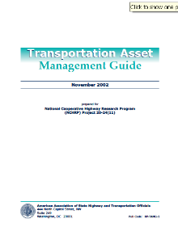


Impacto de la Gestión de Activos
Impactos Económicos, Sociales y Medioambientales
Manejo de Datos
PRODUCTOS
GUIs SQLs
ANÁLISIS ESTRATÉGICO
REPORTES A NIVEL DE RED
Evaluación de la condición
Necesidades
Evaluación Económica
Programa de Obras optimizado …
Metas y Políticas
Presupuesto Disponible
BASE DE DATOS
Niveles de Servicio
ANÁLISIS A NIVEL DE RED
INVENTARIO
CONDICIÓN
PREDICCIÓN DE DETERIORO
PRIORIZACIÓN
/ OPTIMIZACIÓN
USO
ESTRATEGIAS DE MANTENIMIENTO
ANÁLISIS DE NECESIDADES
GRAFICAS
PROGRAMACIÓN
RETRO-ALIMENTACIÓN
ANÁLISIS A NIVEL DE PROYECTO
Documentos, Especificaciones, etc.
SEGUIMIENTO
DISEÑO
EJECUCIÓN DEL PROGRAMA

Slide 10
Herramientas para Calcular el Impacto de las Posibles Inversiones
Economía
Ecología
Equidad
Análisis Económico
Análisis de costos en el ciclo de vida (LCCA), Costo/Beneficio, etc.
    HDM-4
    HERS-ST
    RealCost
Evaluación del ciclo de vida (LCA)
    Changer (IRF)
    PaLATE
Sistemas de calificación
  Greenroads
  GreenLITES
  (NY)
Análisis de impacto social, etc.
Análisis de Seguridad vial
Económico
Medio-ambiental
Social
Desarrollo
Sostenible
Análisis Multi-criterio
→ Optimización

Slide 11
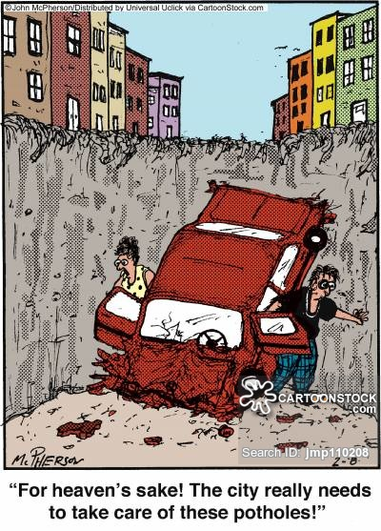
2. Información Necesaria y Tecnologías en la Recolección de Datos

Slide 12
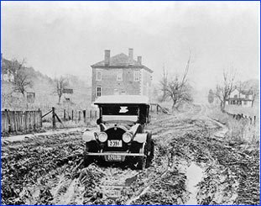

¿Cuál es la función de nuestras calles y carreteras?
¿Que espera el usuario?
Movilidad
Acceso
Seguridad
Confort
Tiempo de viaje
Consumo energético, etc.
Polución/ Impactos Ambientales
… → Nivel de
Servicio
(Desempeño)
Desarrollo económico
Protección medioambiental
Equidad social
Medidas de calidad
Infraestructura Sostenible
Enfoque centrado en el Usuario
Notes:
Economic development: Ensure that the financial and economic needs of current and future generations are met.
Environmental stewardship: Ensure a clean environment for current and future generations and use resources sparingly.
Social equity: Improve the quality of life for all people and promote equity between societies, groups, and generations.

Slide 13
Datos → Información → Decisiones
Nivel Estratégico
Datos Generales
Desempeño
Performance
Desempeño del Sistema
IQL-5
Nivel de Red
Monitoreo
Planificación
IQL-4
Estructura
Condición
Evaluación del Desempeño
Niveles de Calidad de la Información
Índice de
Condición
Superficial
Programación
IQL-3
Calidad de
Circulación
Fricción
Análisis de Necesidades
Nivel de Proyecto
Programación Detallada
IQL-2
Anteproyectos
IQL-1
Diseño de Proyectos
Investigación
Datos Detallados
Notes:
PASADO RÁPIDO SOLO PARA CONECTAR CON LA MAÑANA

Slide 14
Información Necesaria para la Gestión de Activos
Inventario
Condición
Nivel de uso
Nivel de servicio (desempeño)
Estrategias de mantenimiento
¿Que activos gestionamos?
¿Cual es la condición de los activos que gestionamos?
¿Cuáles son los activos mas importantes?
¿Que esperamos de esos activos y que nivel de servicio están prestando?
¿Qué tipo de intervenciones tengo a disposición para llevar mis activos al nivel de servicio deseado?
BASE DE DATOS
Niveles de Servicio
INVENTARIO
CONDICIÓN
USO
ESTRATEGIAS DE MANTENIMIENTO

Slide 15
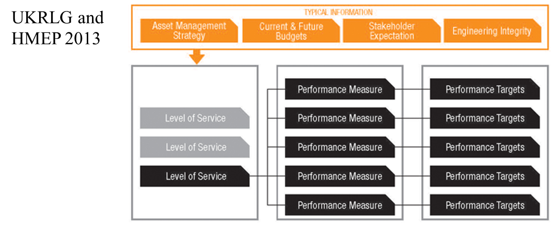

Objetivos y Brechas de Desempeño
Objetivo
Estratégico
Valores
del cliente
Resultados
esperadas
Niveles de Servicio
Usuario
Técnicos
Red de Transporte Segura
(objetivo social)
Diseño Seguro
Seguro al caminar
Ancho y separación
Separación Segura
…
…
Transportation Asset Management Expert Task Group , 2013
Notes:
Resultados = Outputs

Slide 16
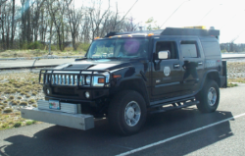
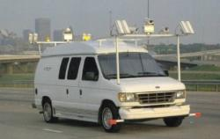
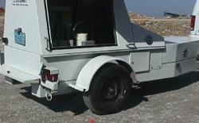
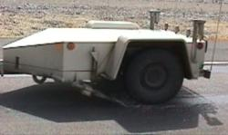
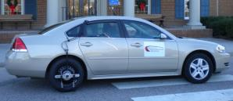
Indicadores de Desempeño y Medidas de Calidad para Pavimentos
Servicio/ Percepción del usuario
Condición
Física
Integridad
Estructural
Seguridad y Suficiencia
“Polución Ambiental”
Rugosidad
Fallos
Deflexión
Fricción/ Macrotextura
Ruido
Nivel de Red
¿Nivel de Red?
Nivel de Proyecto

Slide 17
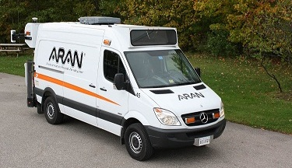
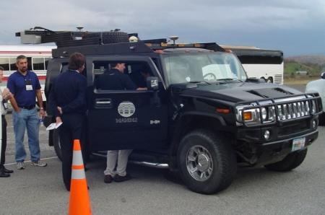
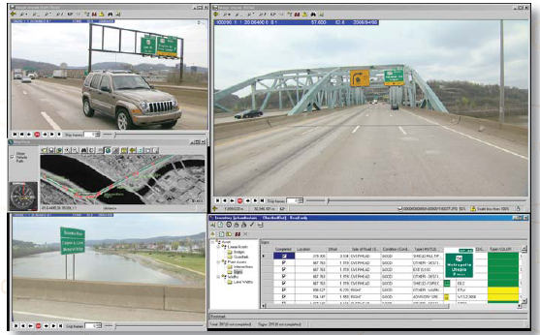
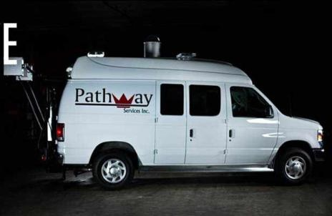
Evaluación con Equipos Multipropósito
Source: Roadware

Slide 18

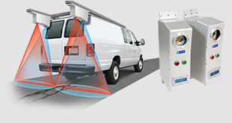

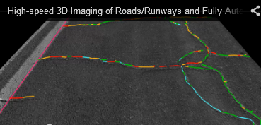
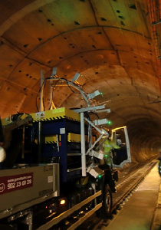
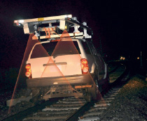
Sistemas 3D
4,000 perfiles de rugosidad medidos en los 4m

Slide 19
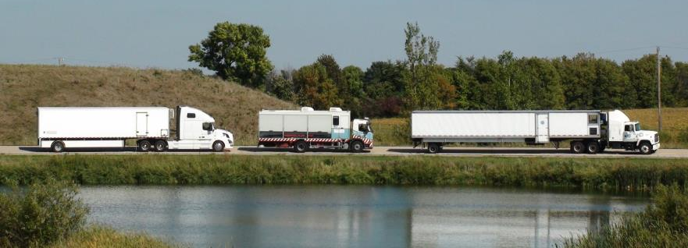
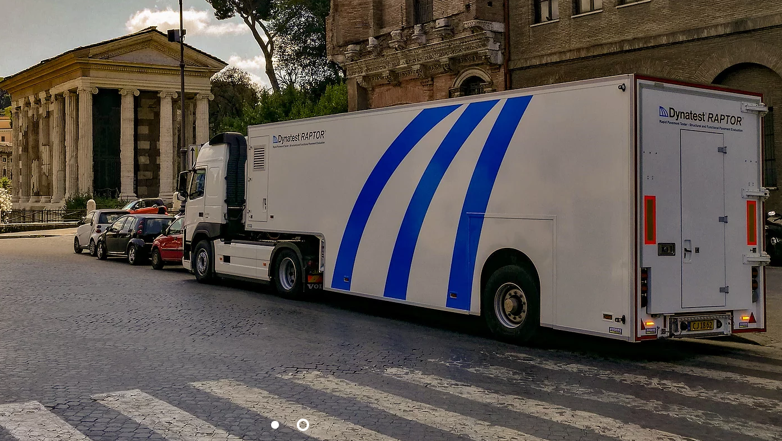
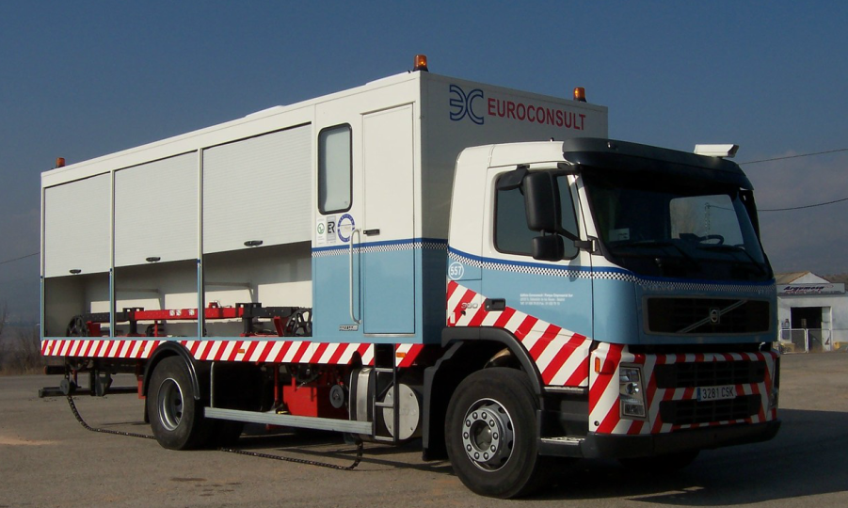
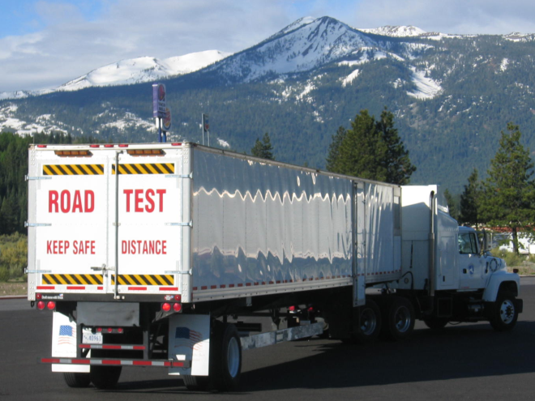
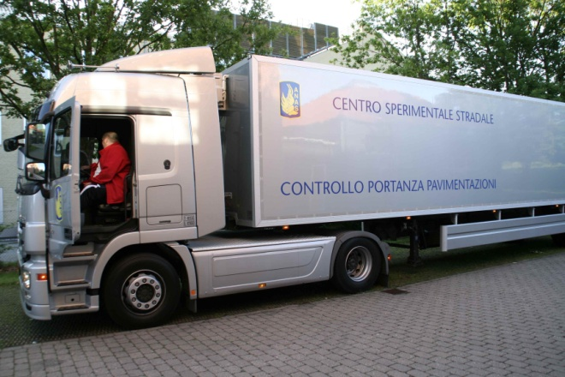
Deflectógrafos Continuos

Slide 20
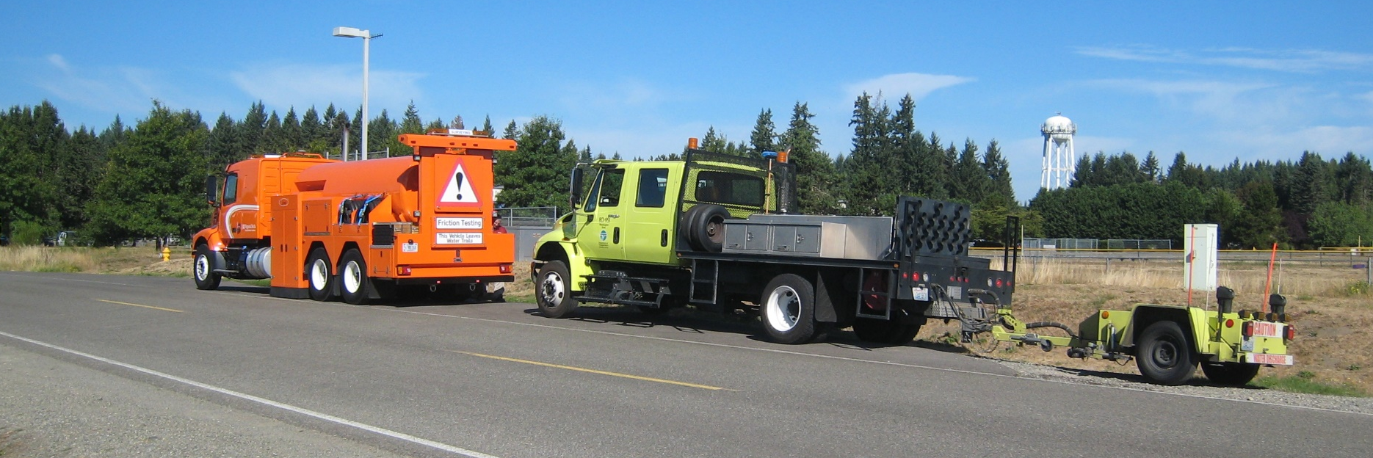
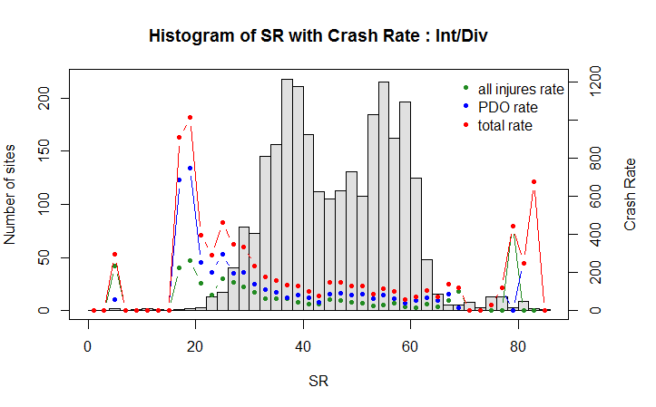
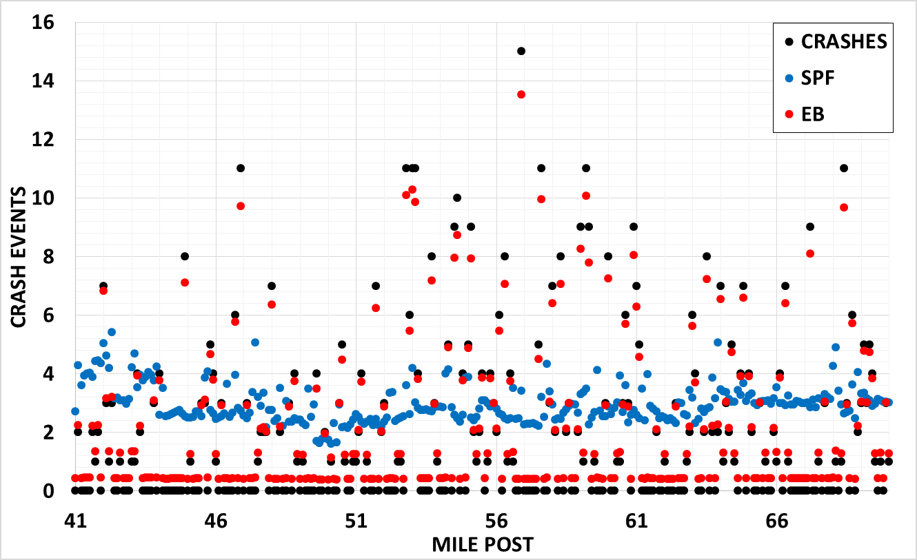

Fricción, Macrotextura y Geometría
Investigatory Level
SR30 ~ 30-35
Intervention

Slide 21
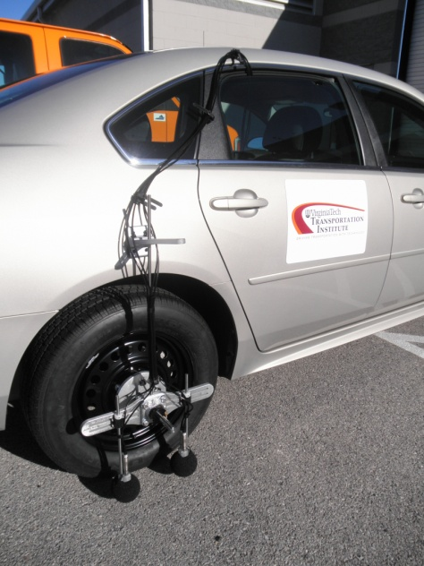
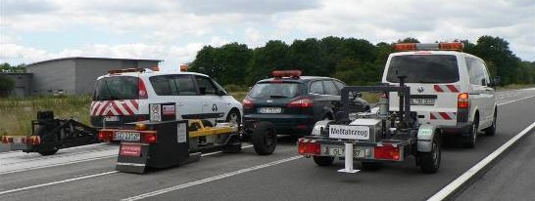
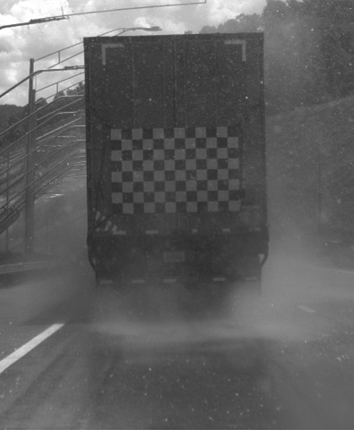

Propiedades Superficiales “Emergentes”
Resistencia a la Rodadura
Ruido
Salpicado

Slide 22

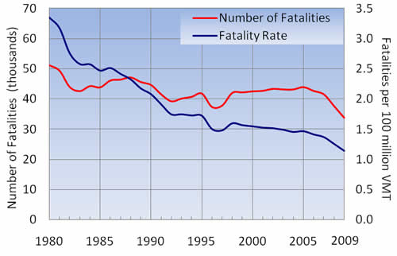
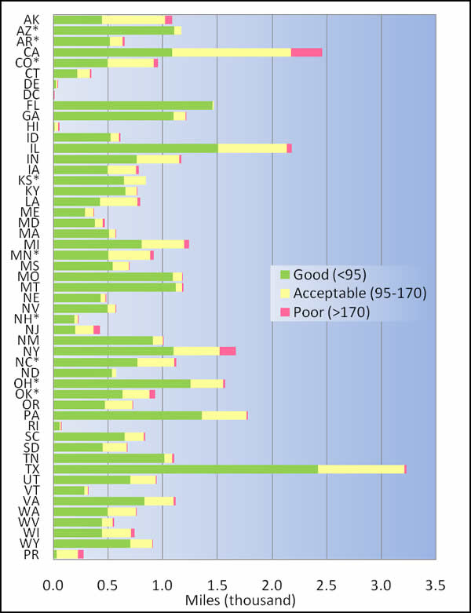
Reporte de los Indicadores de Desempeño – Ejemplo de Estados Unidos (2009)
Interstate Pavement
Smoothness (IRI) by State
Highway Fatality Rates
Bridge Deficiencies
Source: http://www.fhwa.dot.gov/policyinformation/pubs/hf/pl11028/chapter7.cfm
Notes:
UPDATE

Slide 23
4. Impacto de Tecnologías y Paradigmas Emergentes
Science Digest, April 1958

Slide 24
¿Van a impactar esta tecnologías “inteligentes” el negocio de la infraestructura vial?
¿Más tecnología en las vias?
  Definitivamente
  Deberemos gestionar la nueva infraestructura (ITS)
¿Estándares de condición mas elevados para atender vehículos inteligentes?
  Probablemente
  ¿Mejor demarcación?
  ¿Quien pagará por el mejor nivel de servicio?

Slide 25


Infraestructura Inteligente
http://themocracy.com/3-safety-benefits-of-having-smart-technology-in-your-home/
“Activos vinculados a información y a las reglas que rigen su construcción, mantenimiento, uso, rehabilitación y destrucción; a la vez que capaces de incidir sobre el modo en que son utilizados.”
  CISE. (2017). Intelligent Assets for Tomorrow’s Infrastructure: Guiding Principles
Oportunidad:
  Activos monitorean por sí mismos indicadores de desempeño en tiempo real
  Inician acciones en forma directa (eventualmente automática) a partir de la información suministrada por la infraestructura.
  Puede reducir el riesgo que el gestor ignore un indicador clave o falle al asignar tareas de mantenimiento cruciales.
Desafío:
  La posible automatización de algunas decisiones de gestión tendrá repercusiones organizacionales y legales significativas.

Slide 26
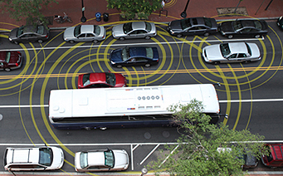
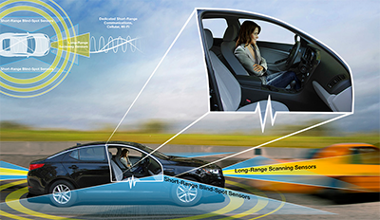
Vehículos inteligentes - Conectividad
Vehículos conectados
Vehículo a Infraestructura - V2I
Vehículo autónomo
Altamente dependiente de la condición de la infraestructura.

Slide 27
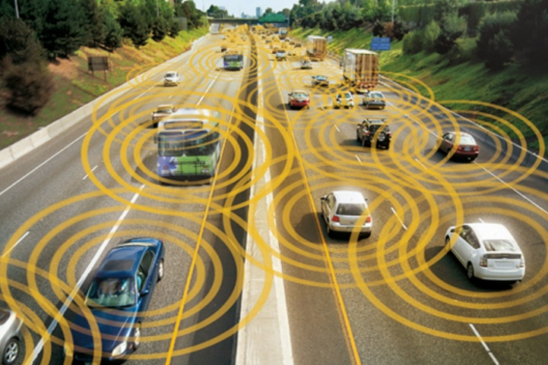
Vehículos inteligentes (cont.)
Desafío
Sensores de Nivel 0 y 1 requieren
infraestructura confiable y robusta (demarcaciones)
Vehículos autónomos altamente dependientes del estado de la infraestructura y, por ende, de cómo se la gestiona.
Oportunidad
Los datos recabados pueden emplearse para evaluar el estado y el nivel de servicio de la infraestructura vial.
  Ej.: Los datos recolectados por vehículos autónomos se está utilizando en los países escandinavos para la planificación de tareas de mantenimiento invernal.
http://clepa.eu/mediaroom/autonomous-vehicles-will-drive-change-auto-manufacturing-insurance/

Slide 28

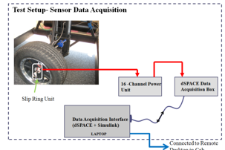
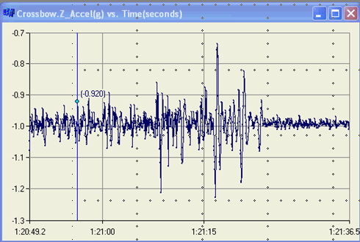
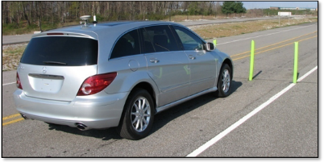
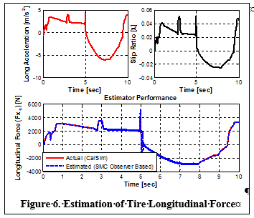
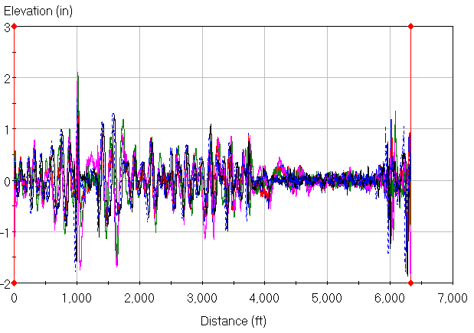

Evaluación de Pavimentos utilizando Vehículos Inteligentes - Ejemplos
Utilizar datos recolectados de vehículos para monitorear de forma remota y continuamente la salud infraestructura vial
Evaluación y Gestión de Pavimentos facilitadas por vehículos conectados
- Proof-of-Concept
Estimación de la fricción usando neumáticos inteligentes

Slide 29
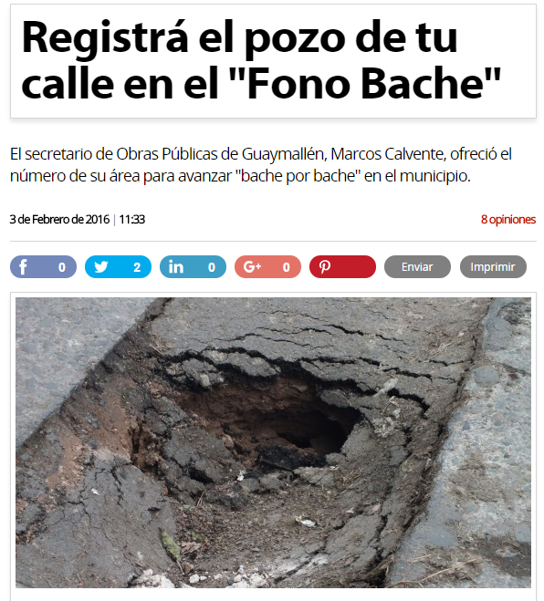
Muchas Aplicaciones usando Teléfonos Celulares
Ventajas de hacerlo en forma automática
Otras aplicaciones para:
Entrada de datos de evaluación visual
Evaluar la rugosidad
Detectar pozos o huecos
Apoyo a la vialidad invernal (fricción)
http://www.mdzol.com/nota/654829-registra-el-pozo-de-tu-calle-en-el-fono-bache/

Slide 30


El enfoque en el usuario no es solo en el Transporte
Comunidades Centradas en el Usuario
Surge en repuesta al acelerado de la población urbana y
las áreas metropolitanas.
Las redes de infraestructura compatibles con las comunidades
y evolucionan con éstas (quienes las utilizan y modifican).
Comprende la perspectiva humana durante todo el proceso
(ciclo de vida) para optimizar el beneficios económicos, sociales y ambientales.
Decisiones e inversiones centradas en las necesidades de los usuarios.
Énfasis en la mejora de efectividad y eficiencia, la mejora de la calidad de vida, la satisfacción del usuario, la accesibilidad, sostenibilidad, salud y seguridad públicas.
Oportunidad:
Alinear el desarrollo de la infraestructura, indicadores de servicio y objetivos de gestión con las preferencias y necesidades de los usuarios

Slide 31


Slide 32
5. Ejemplo

Slide 33
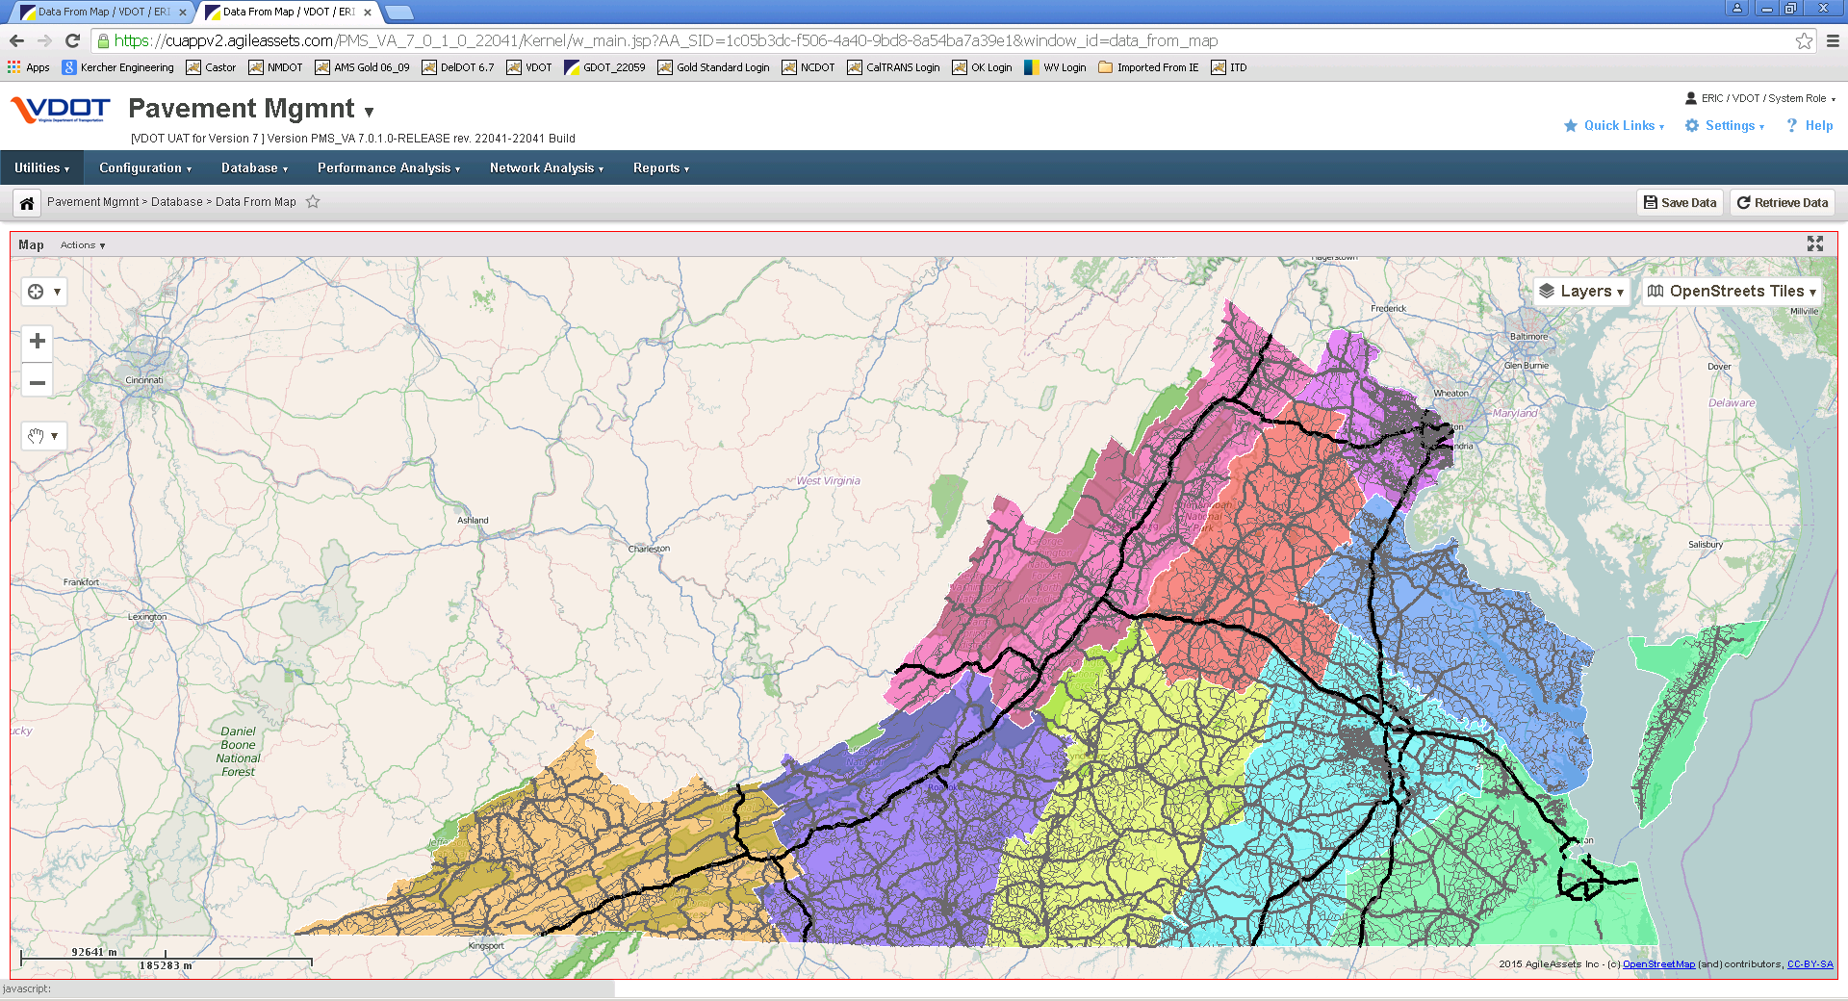
Departamento de Transportes de Virginia
VDOT mantiene 128,000 millas de pavimentos
  Interestatal: ~5,500 millas
  Primaria: ~22,000 millas
  Secundaria: ~100,000 millas
3^{ra} red en los EEUU

Slide 34
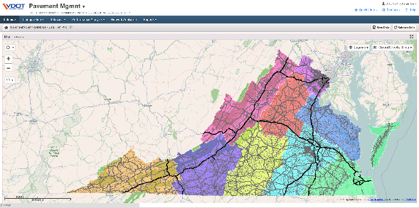
Evaluación de Pavimentos
Evaluación de condición
  100% interestatal & primarias
  + 20% secundarias
  Equipos multifuncionales
  Rugosidad
  Perfil transversal
  Defectos superficies (Estructurales y Funcionales)
  Geometría (pendientes, etc.)
  Buen sistema de gestión de la calidad
  → Verificación Independiente
Curvas de Deterioro

Slide 35
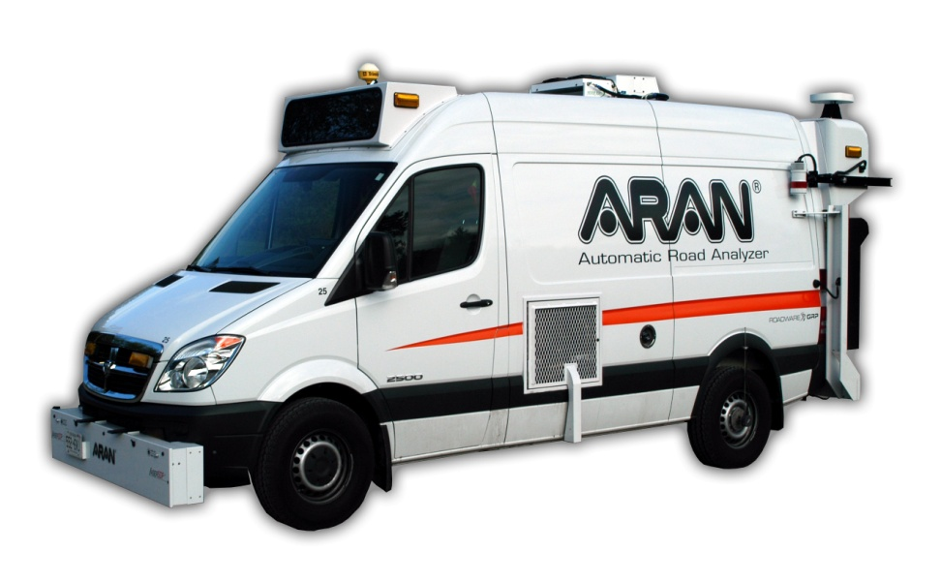

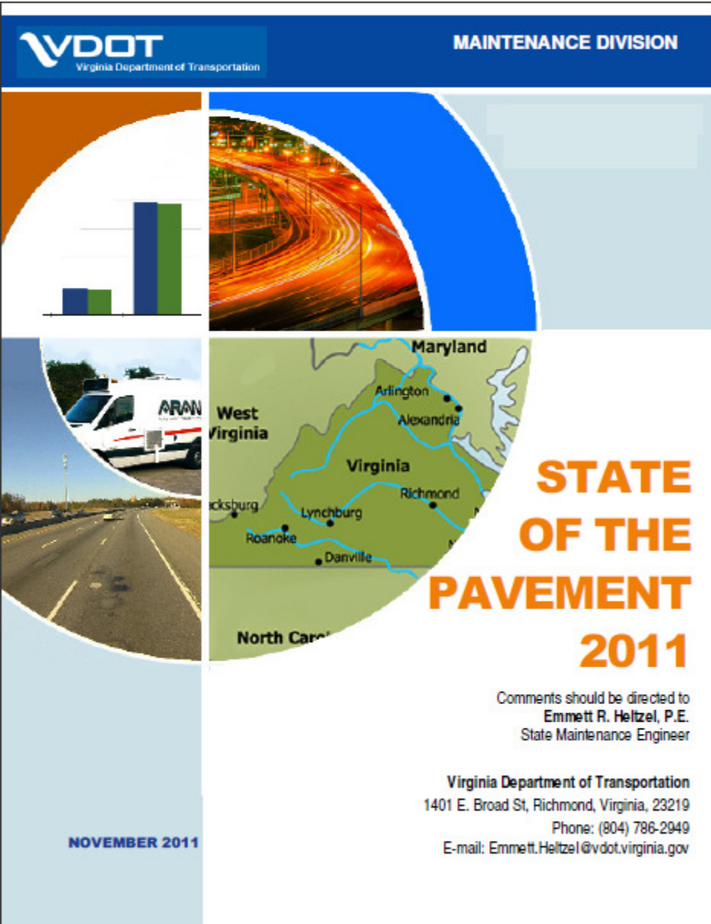
Vehículo de Recolección de Datos
Pavimento
Fotos
Image recognition software
Strobe-lit pavement video
Roughness
Texture
Rutting
Surface Distress
Ground Penetrating Radar
Single view
Panoramic view
1300 x 1030 pixel
1920 x 1080 (HDTV)
Direct-to-digital
Custom angles
Geometría y Espacial
Inertial measurement unit
HPMS curve type
Long. Grade
Cross slope
Centerline mapping
Spatial referencing for GIS integration
Activos
Inventory from imagery
Location determined
Offset measured
Height and width measured
Sign code recorded
Condition assessment

Slide 36




Procesos
Procesos de negocios claramente definidos
Objetivos de desempeño
  → Compartidos con el
  publico en general
Optimización con objetivos
múltiples
  → Asignaciones presupuestarias
Selección de proyectos
descentralizada

Slide 37

6. Puntuaciones Finales

Slide 38
Puntuaciones Finales
La gestión de activos ayuda a encontrar portafolios de inversión y planes de obra óptimos y sostenibles
  Alineados con los objetivos de desempeño y desarrollo
La gestión de activos se ha desarrollado y crecido gracias a la adopción de nuevas tecnologías y procesos de adquisición de datos y análisis
La cantidad y calidad de la información disponible afecta en gran media la calidad de las decisiones necesaria
Tecnologías emergentes seguramente traerán aparejados cambios en la forma que gestionamos nuestros activos viales

Slide 39
Información para la
Toma de Decisiones
Gerardo W. Flintsch
flintsch@vt.edu
05/23/2019

